Slide 1
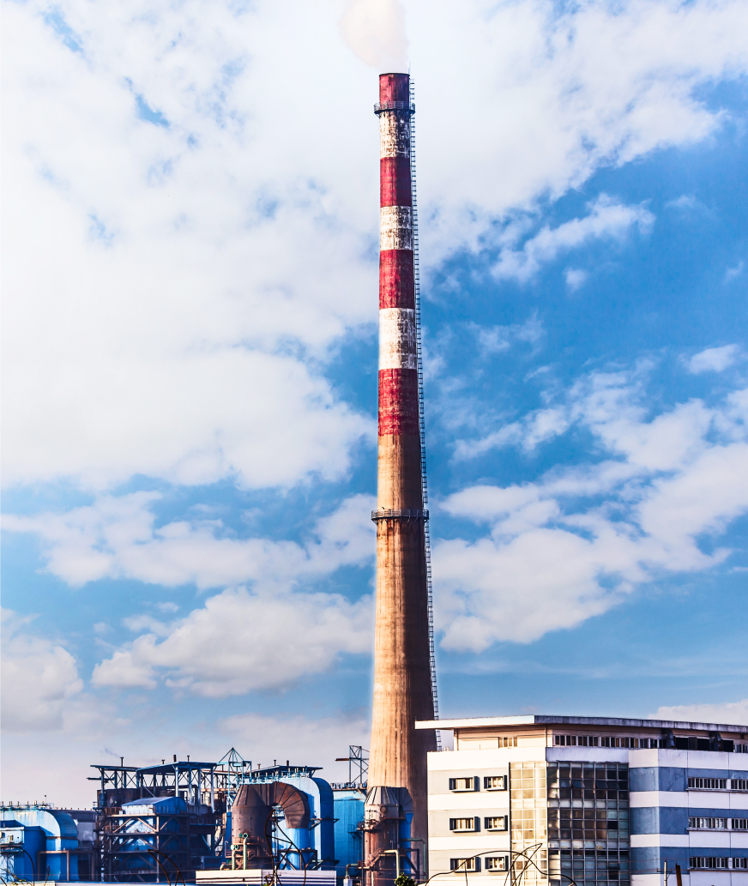
НАОТ
НАЦИОНАЛЬНАЯ АССОЦИАЦИЯ ОХРАНЫ ТРУДА
Экспертное сообщество организаций и специалистов по охране труда
Кондратьева Ольга Евгеньевна
Генеральный директор Ассоциации НАОТ, д.т.н

Slide 2
В соответствии с Указом Президента Российской Федерации от 02.07.2021 г. № 400 «О Стратегии национальной безопасности Российской Федерации» основным стратегическим национальным приоритетом является сбережение народа России и развитие человеческого потенциала.
внедрение в долгосрочные программы развития крупных государственных компаний и компаний с государственным участием мероприятий по повышению производительности труда в рамках федерального проекта «Системные меры по повышению производительности труда»
Обеспечение безопасных условий труда и социальной поддержки работникам предприятий — одно из ключевых условий достижения технологического суверенитета России и необходимая фундаментальная основа для таких основных результатов федеральных проектов, как:
Национальная Ассоциация Охраны Труда
разработка и внедрение программ укрепления здоровья на рабочем месте в рамках федерального проекта «Укрепление общественного здоровья»
Сохранение здоровья населения, демографический рост, повышение качества жизни
Обеспечение безопасных условий труда, предотвращение производственного травматизма, повышение производительности труда
Сбережение народа России и развитие человеческого потенциала

Slide 3
Проведение
медицинских
осмотров
Взаимодействие
с государственными надзорными органами, органами
исполнительной власти и профсоюзного контроля
Оценка профессиональных рисков
Обучение работников
по охране труда
Национальная Ассоциация Охраны Труда
Обеспечение
работников СИЗ
Реагирование на несчастные случаи
Специальная оценка условий труда
Выдача работникам
молока или др.,
обеспечение ЛПП
Реагирование на профессиональные заболевания
Обеспечение соответствующих режимов труда и отдыха работников

Slide 4
Взаимодействие участников в сфере охраны труда
Работодатель
Национальная Ассоциация Охраны Труда
Специалист по ОТ
Организации, оказывающие услуги по ОТ
подготовка в ВУЗах
ДПО
форумы/конференции/
семинары
форумы/конференции/
семинары

Slide 5
Взаимодействие участников в сфере охраны труда
Работодатель
Национальная Ассоциация Охраны Труда
Специалист по ОТ
Организации, оказывающие услуги по ОТ
подготовка в ВУЗах
ДПО
форумы/конференции/
семинары
форумы/конференции/
семинары
Профессиональное сообщество

Slide 6
Ведущие отраслевые НИИ
Федерация независимых профсоюзов
Консалтинговые компании и
аутсорсинг в области охраны труда
Cертификация продуктов и услуг
Национальная Ассоциация Охраны Труда
Поставщики и производители СИЗ

Slide 7
Ресурсы НАОТ:
Новые возможности
Рост компетентности
Профильные комитеты
Участие в формировании единого мнения отрасли при разработке законодательных инициатив
Повышение профессионального уровня благодаря семинарам ведущих экспертов в стране
Возможность участия в подготовке и обсуждении НПА Минтруда, Роспотребнадзора и Росаккредитации
Актуальные кейсы
Нетворкинг
Доступ к информационной базе Ассоциации с аналитическими обзорами и ответами экспертов по повышению эффективности управления охраной труда
Нетворкинг с ключевыми игроками рынка, экспертами, представителями государственных органов

Slide 8
Создать экспертное сообщество и повысить качество услуг на рынке охраны труда мы сможем вместе!
Национальная Ассоциация Охраны Труда
Кондратьева Ольга Евгеньевна
Почта:
Сайт:
info@nasot.ru
https://nasot.ru/
генеральный директор НАОТ, доктор технических наук

